Slide 1



PAID
Una aplicación hecha a tu medida

Slide 2

¿QUÉ ES PAID?

Slide 3



CARACTERÍSTICAS

Slide 4





CUENTAS ASOCIABLES

Slide 5
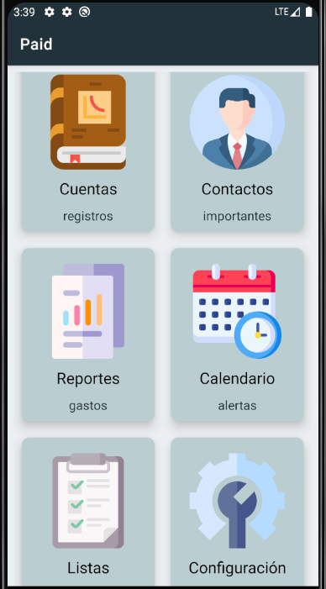
Interfaz y Uso

Slide 6
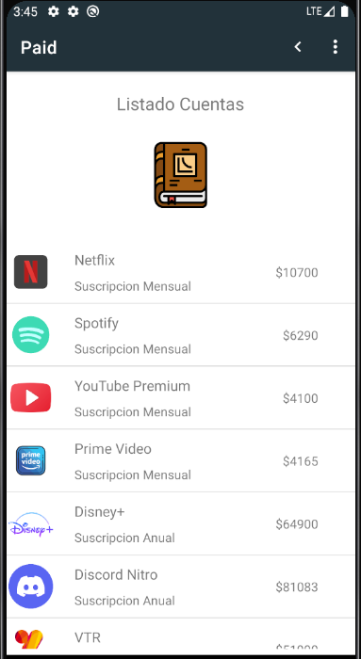
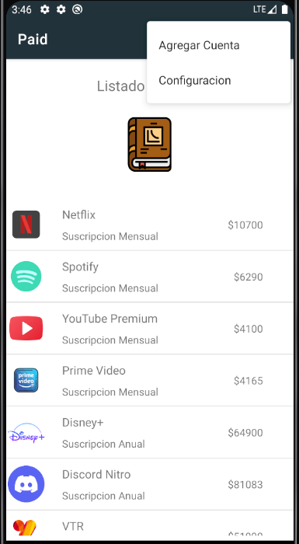
Interfaz y Uso

Slide 7
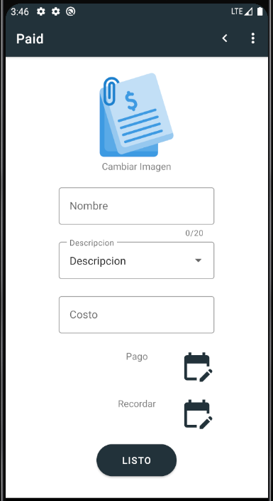
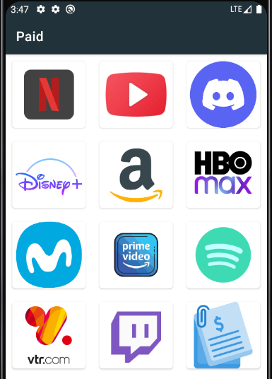
Interfaz y Uso

Slide 8
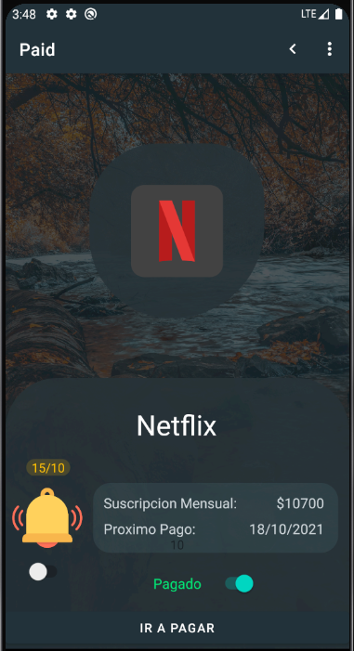
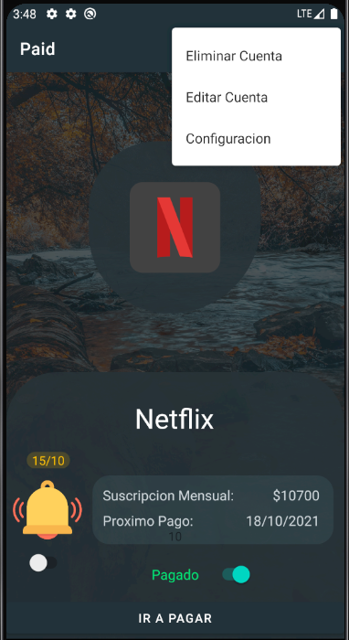
Interfaz y Uso

Slide 9




FIN

